Slide 1
常州市明德实验中学教研组、备课组
工作制度

Slide 2
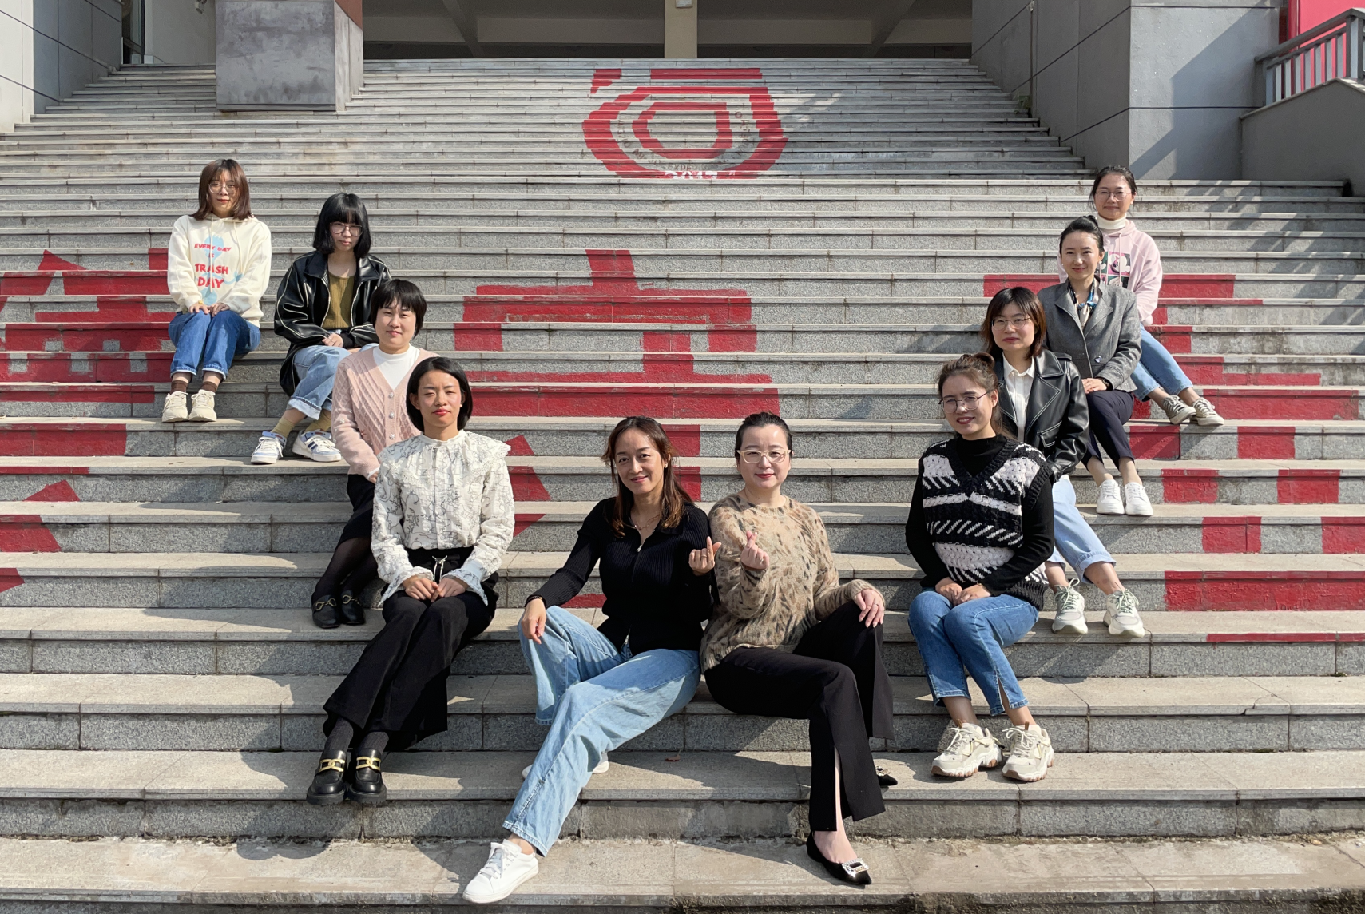
一、教研组工作
二、备课组工作
三、评比奖惩机制

Slide 3
教研组工作

Slide 4
教研组长职责
01.
依据教学工作计划制定学期年度教研组工作计划及组织实施；学期初协助年级组科学制定教学进度表，期末做好教研组工作总结。
02.
组织各种形式教研活动；指导并督查各备课组的单元、课时备课。
03.
开展师徒结对，协商制定青年教师专业成长规划；组织教师开展读书交流、学术沙龙、论坛、外出观摩、研修等业务学习；组织教师开展课题研究，撰写教育叙事、论文、课题报告等。
04.
协商确定适合本校教学的教辅资料；组织校内考试命题、改卷、试卷分析；学科教案、课件、试题等资源库建设与使用。
05.
组织学科校本课程开发、实施、评价和学科特色活动的开展；争创优秀教研组。

Slide 5
做好组内教师的教学常规检查工作，督促本组老师认真备课。不定期参加各备课组的集体备课，并认真进行指导，监督好集体备课活动的有序有效进行。
负责安排好学科组各类公开课及大型教学展示、竞赛活动。督促指导备课组长制定教学计划，有序开展“双减新生态”、“教师持续改进”的研究性教研活动，做好学科教学资源库的建设和传承更新工作，形成组内有效循环。
组织每位教师每学期至少读一本教学理论专著并做好读书笔记，每学期至少撰写一篇教学论文或教学经验总结。争创和落实特色项目，加强教研组文化建设及学科特色建设，争创优秀教研组。

Slide 6
督促各备课组长，落实好本学科阶段、期中、期末、补考等各类考试的命题、审查和校对、阅卷、登分及教学质量分析等工作。
积极设计和组织内容丰富、形式多样的学科活动，形成具有学科特色的多元课程体系，组织好学科的拓展型课程及部分校本教学手册的编写、改进工作。
两周开展1次教研活动，要求定时、定点、定主题，要有充分的准备，主题明确，计划周密，有中心发言人。

Slide 7
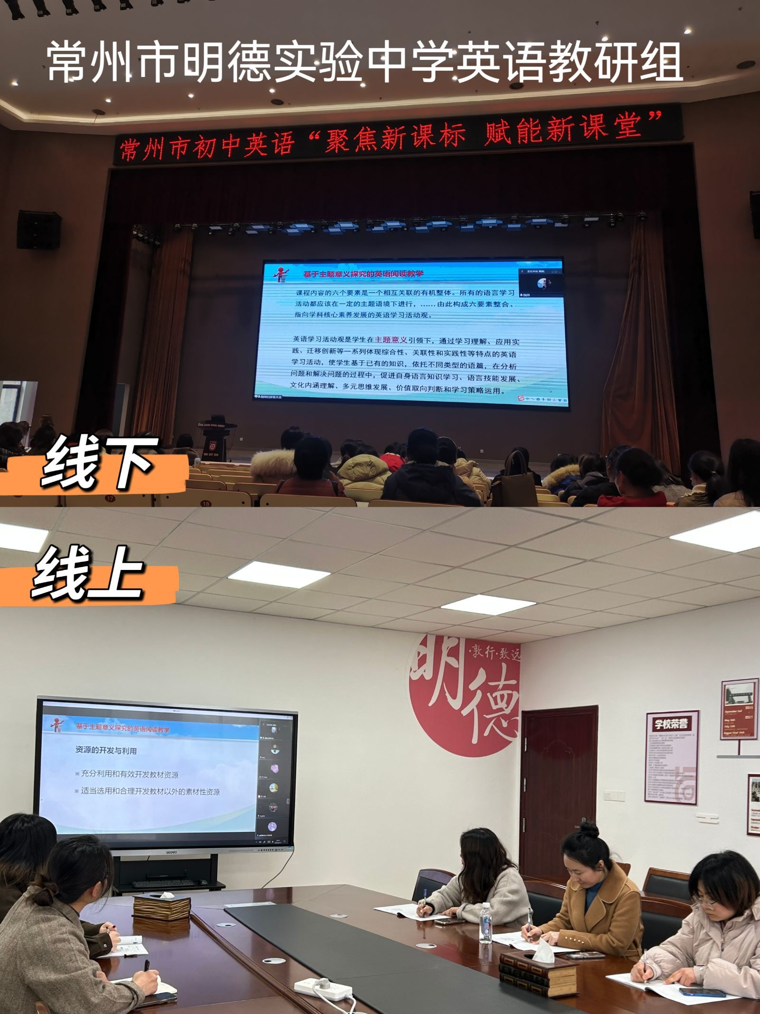

教研活动要求
要有严明的纪律和要求，组长登记考勤，教师不得随便请假，确保全员参与，严禁无故迟到早退。
内容丰富，可说课、评课、专题研究，或对教学中某个内容进行专项讨论；活动形式多样，可以是研讨、观摩、小课题研究、专题理论学习等。
全体教师在教研活动中要积极参加，踊跃发言，认真记录，及时撰写心得体会，使教研活动落到实处。

Slide 8
备课组工作

Slide 9



备课组长角色
01
02
03
教研文化的组织者、引领者
z
z
z
和谐教研氛围的营造者
教学模式的倡导者和总结者

Slide 10
学期初，制定简明可行的学期集体备课计划，教学进度、期末及时总结，将计划和总结交教研组长审定后由课程研发中心存档。
准时参加市、校际之间的教研活动及会议。备课组每两周活动一次，时长一节课，做到：四定、四有、五研究、六统一。及时交流各班教学进度、教学质量等信息，评估各阶段各班级教学的有效性，并思考改进措施。
集体备课活动后，组长及时上报、公示作业，组内成员根据班级实际再次修改，形成自己的教学资源。同年级同学科教师加强相互之间的听课研讨，教师个体反思发现问题，不断改进课堂教学。

Slide 11
备课组要在集体成员的共同努力下，逐步丰富和充实教学资源。在教学实践的基础上，定期收集课件、精品课录像、微课、教案、讲义、命题等有价值的资料和信息，形成较为成熟的校本作业集、试题集、教案集等。
配合教研组长，做好各类考试的命题、审核、阅卷工作，负责督促组内教师填写好考试成绩质量分析表。安排和组织好本年级学生的提优补差工作，进一步提高教学有效性。
积极策划、组织年级各级别的学科竞赛，落实好策划、过程组织、教师辅导及结果奖励等工作。积极开发和开设学科活动、校本课程及社团活动，有计划、有过程、有成果展示。

Slide 12
评比奖惩机制

Slide 13


结合教研组、备课组工作情况和工作实绩进行考核，考核等次分一等奖、二等奖、三等奖
对未按教研组、备课组要求严格执行教学常规的教师，学校将根据具体情况给予领导谈话、考核降级、考核不合格、停课等处罚。
对校本教研工作中表现懈怠、发布不利于工作的舆论、阻碍校本教研工作正常进行的行为，学校将根据具体情节给予批评教育或考核降级的处理。
对没有做好校本教研工作(如：缺少计划、总结、记录、心得、反思、笔记等)的教师，学校给予降低考核等次的处罚。

Slide 14
感谢聆听
THANKS!

